Slide 1
Presentasi Final Project
Aplikasi Yuk Panen
Kelompok 2
Interaksi Manusia dan Komputer B

Slide 2
Anggota
Kelompok 2
Imam Galih Setiono (190411100024)
M. Al-Fayed Mada F. (190411100033)
M. Dicky Febriansyah (190411100063)
Wisnu Anggara P. (190411100153)
Hasna Fayza Prasanti (190411100001)

Slide 3
Template 1
Value Proposition Canvas

Slide 4
Persona 1 Summary
Persona summary :
Bu Ayu
Bu Ayu merupakan pelaku industri rumahan di desa bungasari yang memiliki unit usaha yang tidak berbentuk badan hukum, minim modal, dan hanya memiliki beberapa tenaga kerja. Produk yang dihasilkan oleh industrinya bu ayu bermacam-macam dan rata-rata berasal dari bahan pangan yang umum dibudidayakan atau dikembangkan di desa bungasari, dimana bu ayu memanfaatkan dan mengolah bahan mentah menjadi produk jadi untuk meningkatkan nilai jualnya. Namun ada kendala yang menyertai usaha bu ayu yaitu di bidang pendistribusian hasil produk, dimana toko atau tempat wisata yang biasa mengambil atau memborong produk dari pelaku industri rumahan di desa bungasari tutup atau berhenti memasok akibat adanya pandemi yang akhirnya membuat usaha bu ayu mengalami kerugian. Dengan adanya yuk panen diharapkan dapat membantu menangani masalah yang dialami industri yang dijalankan oleh Bu Ayu.

Slide 5
Pemetaan Tasks, Needs, dan Pains
Tasks Membuat produk yang lebih kekinian agar lebih diminati. Pendistribusian produk yang dihasilkan. Mengurangi kerugian dari produk yang kurang diminati. Pemilihan/ sortir produk yang dapat dipasarkan. Mengelola produk dengan lebih terstruktur dan terencana. Tidak melakukan produksi barang secara besar-besaran. | Needs Mengubah tampilan produk/cara pengemasan dari produk. Tempat yang mewadahi/menghimpun para pelaku industri kecil untuk melakukan pendistribusian produk, tanpa adanya pihak ke-3. Melakukan promosi terhadap produk yang kurang diminati. Membuat manajemen pengelolaan produk. Menentukan jumlah produk yang diproduksi sesuai dengan pemasaran yang akan dilakukan. | Pains Informasi untuk menjadi inspirasi merubah produk tidak ada. Tidak ada yang bisa menaungi seluruh pelaku industri. Tempat untuk promosi terbatas. Kurangnya modal yang disebabkan akibat rendahnya tingkat pemasaran.

Slide 6
Requirement Summary
Bu Ayu membutuhkan kerjasama dengan menggunakan sistem yuk panen sehingga dapat menambah wawasan serta sarana untuk mengembangkan usaha dengan lebih efisien. Dengan kemajuan teknologi saat ini proses pemasaran dan pendistribusian produk akan menjadi lebih efisien didukung dengan pengemasan yang menarik agar dapat menarik minat para customer. Selain proses pemasaran serta kemasan yang menarik, manajemen produksi juga harus diperhatikan dengan baik supaya tidak terjadi pembludakan dana produksi dan produk yang sia-sia akibat produksi yang berlebih.

Slide 7
Pemetaan Requirement
Usability Goals and Solution Aplikasi yang user friendly supaya mudah digunakan. Tampilan yang menarik. Fitur yang jelas dan berguna. | Pain Relievers Fitur informasi produk yang dijual. Fitur aplikasi seperti pengajaran pengemasan produk yang baik dan menarik. Fitur jual beli produk yang telah diolah.
Functionality and Improvements Alangkah baiknya user memahami fitur yang disediakan oleh sistem sehingga masalah yang dihadapi dapat terselesaikan. Menjadikan pengalaman sebagai guru terbaik supaya tidak mengulangi kesalahan berkali-kali. | Potential Partners Partner pihak Delivery. Badan Industri Kreatif. Pengusaha besar.

Slide 8
Persona 2 Summary
Persona summary :
Sholeh
Sholeh adalah seorang petani sukses yang memiliki banyak produk panen palawija. Dia memiliki beberapa cabang toko bahan pokok di pasar. Dia berkeinginan untuk mengembangkan usahanya agar lebih diketahui banyak orang. Seiring berkembangnya teknologi dan maraknya digital marketing, Sholeh berminat untuk mencoba aplikasi web yang memuat seluruh produk panennya agar lebih banyak memperoleh untung.

Slide 9
Pemetaan Tasks, Needs, dan Pains
Tasks Memanen seluruh produk pertanian. Mendapatkan untung sebanyak-banyaknya. Memasarkan produk pertanian menggunakan aplikasi yang disediakan. | Needs Terjangkaunya harga produk agar banyak pembeli yang berminat. Membuat promosi tentang palawija. Pengadaan event tentang palawija. | Pains Penjualan terbatas hanya pada satu kategori produk palawija. Kurangnya minat pembeli karena desain aplikasi yang terlalu sederhana.

Slide 10
Requirement Summary
Sholeh membutuhkan aplikasi yang bisa memasarkan produk palawijanya dengan baik. Dia memerlukan promosi agar barang penjualannya bisa laku lebih banyak lagi dan meraup untung yang banyak. Aplikasi yang dibutuhkan oleh Sholeh yaitu aplikasi yang bisa memuat produk-produk palawija dengan jelas beserta harga yang sudah disesuaikan dan bisa digunakan untuk mengiklankan produknya itu.

Slide 11
Pemetaan Requirement
Usability Goals and Solution Aplikasi yang user friendly supaya mudah digunakan. Aplikasi yang dapat membantu memasarkan produk yang dibuat. Aplikasi yang menarik minat pembeli serta dapat meng-highlight produk. | Pain Relievers Fitur penjualan yang menarik. Fitur jual beli produk yang aman dan terpercaya. Fitur katalog penjualan produk.
Functionality and Improvements User disarankan untuk memahami fungsi dari fitur yang disediakan oleh sistem dan memanfaatkannya dengan baik. Pengolahan, pengecekan serta perbaikan rutin terhadap sistem untuk mengatasi masalah-masalah yang mungkin terjadi. | Potential Partners Pabrik pengolahan palawija. Badan Industri Kreatif. Pengusaha besar.

Slide 12
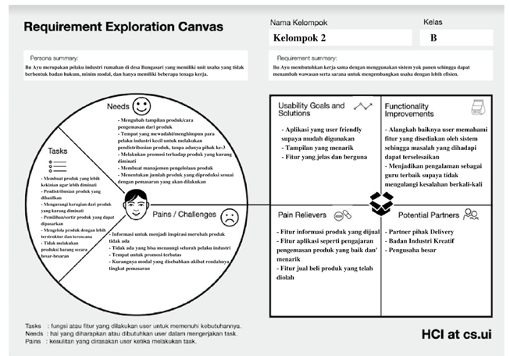
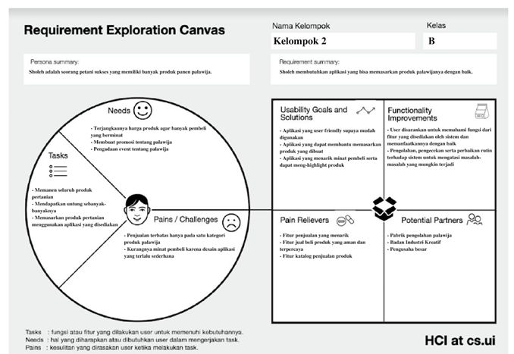
Requirement Exploration Canvas

Slide 13
Template 2
User Research and Persona

Slide 14
Sebelum Wawancara
Merumuskan Tujuan Wawancara/Riset
Mengidentifikasi fitur search produk diperlukan pada aplikasi Yuk Panen.
a. Apakah anda pernah melakukan pencarian dan sorting terhadap produk yang ada pada aplikasi Yuk Panen?
b. Jika pernah, bagaimana pendapat anda terhadap fitur tersebut?, apakah fitur tersebut membantu anda dalam mencari produk yang anda inginkan?
c. Apakah fitur yang dibuat sudah sesuai dan berjalan sebagaimana mestinya, atau memerlukan perbaikan pada fitur agar berjalan lebih baik?
Mengidentifikasi fitur promosi produk pada aplikasi Yuk Panen.
a. Apakah anda pernah melihat iklan promosi produk pada aplikasi Yuk Panen?
b. Bagaimana tanggapan anda terhadap iklan tersebut?, apakah anda pernah tertarik untuk mengunjungi toko dari produk yang diiklankan?
c. Apakan anda pernah terpikirkan untuk membeli produk yang diiklankan?

Slide 15
Sebelum Wawancara
Merumuskan Tujuan Wawancara/Riset
3. Mengidentifikasi fitur penjualan produk pada aplikasi Yuk Panen.
a. Apakah anda pernah membuka toko online untuk menjual produk anda pada aplikasi Yuk Panen?
b. Jika pernah, apakah proses registrasinya mudah untuk dilakukan?, anda dapat menceritakan kendala apa saja yang dialami dalam proses registrasi toko online.
c. Informasi apa saja yang anda sertakan saat memposting produk yang akan dipajang dan dijual pada toko online anda?
d. Bagaimana strategi anda dalam mempromosikan barang jualan anda pada aplikasi Yuk Panen?
4. Mengidentifikasi fitur pembelian produk pada aplikasi Yuk Panen.
a. Pernahkah anda melakukan pembelian produk industri rumahan secara online pada aplikasi Yuk Panen?
b. Jika sudah, ceritakan pengalaman anda saat melakukan aktivitas transaksi pada aplikasi Yuk Panen, anda juga dapat menceritakan kendala apa saja yang dialami ketika melakukan transaksi.
c. Faktor apa saja yang anda pertimbangkan saat membeli suatu produk?

Slide 16
Sebelum Wawancara
Merumuskan Tujuan Wawancara/Riset
5. Mengidentifikasi fitur barang terpopuler produk pada aplikasi Yuk Panen.
a. Apakah anda pernah melihat daftar rating produk pada aplikasi Yuk Panen?, Jika iya, apakah menurut anda fitur tersebut membantu anda saat memilih produk?
b. Apakah anda pernah membeli produk berdasarkan rating yang ada?, Jika iya, dapat diceritakan pengalamannya. Apakah kualitas produk yang didapat sesuai dengan rating yang ada?
c. Apakah anda pernah memberikan rating terhadap produk yang anda beli pada aplikasi Yuk Panen?
d. Apakah fitur ini penting ada pada aplikasi Yuk Panen?, jika iya jelaskan alasannya.

Slide 17
Setelah Wawancara
Hasil Wawancara Narasumber 1 Profil Singkat:
(meliputi jenis kelamin, umur, kesibukan sehari-hari, pekerjaan, kebiasaan menggunakan internet, kebutuhan terhadap aplikasi).
Bu Ayu (Wanita paruh baya berumur 27 tahun) adalah wanita yang sangat optimis dengan perkembangan teknologi saat ini, ia ingin menjadi salah satu orang sukses dalam hal berwirausaha. Bu Ayu bercerita, ingin sekali memperkenalkan produk miliknya dan memperjual belikannya melalui marketplace online Bu Ayu masih sedikit up to date tentang dunia internet tetapi dia masih bisa mengoperasikan beberapa aplikasi karena Bu Ayu mengerti bagaimana cara menggunakan smartphone.
Tanggal Wawancara : 17 April 2022
Apakah narasumber pernah memakai aplikasi tersebut? Jika iya, berapa lama?
Sudah pernah menggunakan, kurang lebih 8 bulan.
Pertanyaan 1 : Jawaban Narasumber :
Pernah, saya menjual produk yang saya miliki. Menurut saya dengan adanya sebuah aplikasi untuk menjual secara online membuat saya lebih fleksibel dan menghemat waktu. Dikarenakan saat melakukan aktivitas tersebut saya hanya perlu dengan sekali klik saja. Dan pemasukan saya lebih menguntungkan daripada menjual secara offline.

Slide 18
Setelah Wawancara
Pertanyaan 2 :
Jawaban Narasumber :
Pernah, saya pernah melihat iklan pada aplikasi Yuk Panen. Pada iklan tersebut membuat saya tertarik untuk mengunjungi toko tersebut. Hampir pernah dikarenakan iklan tersebut sangat menarik bagi saya.
Pertanyaan 3 : Jawaban Narasumber :
Pernah
Untuk registrasi mudah dilakukan cara registrasi pun sangat familiar bagi saya dikarenakan seperti registrasi pada aplikasi pada umumnya.
Saya harus mencantumkan informasi lengkap untuk produk yang akan saya jual dikarenakan informasi yang lengkap memudahkan untuk menarik perhatian bagi pembeli.
Untuk menarik perhatian pembeli saya memiliki strategi dengan memberikan foto produk yang paling menarik agar pembeli merasa produk inilah paling bagus diantara lain.

Slide 19
Setelah Wawancara
Pertanyaan 4 :
Jawaban Narasumber :
Pernah, Memakai aplikasi Yuk Panen ini sangat bermacam macam fitur nya seperti saya dapat menemukan fitur pencarian barang, pencarian barang berdasarkan rating bahkan saya dapat melihat barang berdasarkan harga termurah sampai termahal dan ini sangat membantu saya dalam hal memilih produk yang akan saya beli. Dengan fitur tersebut membuat saya mudah untuk menentukan suatu barang yang akan saya beli seperti berdasarkan rating, dan harga.
Pertanyaan 5 :
Jawaban Narasumber :
Pernah, Fitur tersebut sangat membantu saya. Rating menampilkan kualitas barang tersebut, apabila rating barang tinggi maka barang tersebut paling laku di antara barang lain dan produk yang saya dapat sesuai dengan rating tersebut. Fitur ini sangat penting karena kita tidak perlu mencari satu satu produk secara acak.

Slide 20
Setelah Wawancara
2. Hasil Wawancara Narasumber 2 Profil Singkat:
Siska merupakan seorang ibu rumah tangga berusia 25, ia merupakan seorang yang konsumtif dan sering melakukan pembelian barang secara online melalui marketplace. Untuk masalah pembelian produk berupa olahan makanan produksi industri rumahan ia memilih aplikasi Yuk Panen sebagai tempat untuk mencari dan membeli produk yang ia inginkan.
Tanggal Wawancara : 19 April 2022
Apakah narasumber pernah memakai aplikasi tersebut? Jika iya, berapa lama?
Pertanyaan 1 : Jawaban Narasumber : Sudah menggunakan sekitar 3 bulan.
Pertanyaan 2 :
Jawaban Narasumber :
Pernah, Sangat membantu dalam hal memilih barang mudah dilakukan dan mudah untuk mendapatkan hasil barang yang ingin dicari. Fitur ini sudah cukup baik dan berjalan dengan sebagaimana digunakan.

Slide 21
Setelah Wawancara
Pertanyaan 3 : Jawaban Narasumber :
Pernah, sangat bagus dan menarik adanya fitur tersebut dapat membantu pemilik toko agar produk yang dipasang lebih banyak dilihat oleh orang lain dan membuat saya mengunjungi produk tersebut. Bahkan saya pernah membeli suatu produk hanya karena melihat produk tersebut.
Pertanyaan 4 :
Jawaban Narasumber :
Belum pernah.
Pertanyaan 5 :
Jawaban Narasumber :
Pernah, membantu bagi saya saat memilih produk. Membeli produk berdasarkan rating juga membantu saya untuk memilih barang mana yang berkualitas dari segi banyak terjual. Saya juga pernah memberikan rating pada produk yang saya beri agar pembeli lain mengerti produk ini seperti apa. Fitur ini sangat penting karena termasuk fitur inti dari suatu marketplace.

Slide 22
Setelah Wawancara
3. Hasil wawancara narasumber 3
Profil singkat :
Ibu Suhartini merupakan seorang ibu rumah tangga berusia 47 tahun dan juga seorang penggelut usaha kecil rumahan yang berfokus pada produk olahan singkong, ia kerap kali memasarkan dan mendistribusikan produknya pada tempat wisata terdekat, namun dikarenakan adanya pandemi penjualan secara offline kurang menguntungkan bahkan bisa dibilang rugi. Sejak saat itu Ibu Suhartini mulai memilih memasarkan produknya secara online melalui aplikasi Yuk Panen.
Tanggal Wawancara : 22 April 2022
Apakah narasumber pernah memakai aplikasi tersebut? Jika iya, berapa lama?
Pernah, kurang lebih 1 bulan.
Pertanyaan 1 : Jawaban Narasumber :
Pernah, fitur ini membantu dan memudahkan saya untuk mencari produk yang akan saya beli, menurut saya fitur pencarian sudah sesuai dan mudah digunakan bagi pengguna baru seperti saya.

Slide 23
Setelah Wawancara
Pertanyaan 2 :
Jawaban Narasumber :
Ya, saya pernah melihat iklan promosi aplikasi Yuk Panen. Saya tertarik untuk mengunjungi toko sebab produk yang ditawarkan beragam dan saya pernah membeli produk yang diiklankan.
Pertanyaan 3 : Jawaban Narasumber :
Pernah, registrasi sangat mudah dan prosesnya hampir sama dengan aplikasi lainnya. Saat memposting produk saya mencantumkan gambar dan keterangan seperti nama, harga, manfaat, dan berat produk sehingga pembeli dapat memastikan produk sebelum membelinya.
Pertanyaan 4 :
Jawaban Narasumber :
Pernah, proses transaksi tidak membutuhkan waktu yang lama. Sebelum memutuskan untuk membeli produk, saya mempertimbangkan faktor kualitas dan harga pada produk.

Slide 24
Setelah Wawancara
Pertanyaan 5 :
Jawaban Narasumber :
Pernah, fitur rating memudahkan pengguna untuk melihat kualitas produk sebelum memutuskan untuk membelinya. Tidak, saya membeli produk berdasar apa yang sedang saya butuhkan namun saya melihat fitur rating untuk memutuskan akan membelinya atau tidak. Ya, saya pernah memberikan rating terhadap produk yang saya beli sebab produk sesuai dengan yang ada pada postingan. Menurut saya fitur ini penting karena selain memudahkan pengguna, juga dapat menguntungkan penjual.

Slide 25
Setelah Wawancara
4. Hasil wawancara narasumber 4
Profil singkat :
Dicky merupakan seorang mahasiswa semester akhir yang sedang menunggu waktu kelulusannya, ia merupakan seorang yang sangat update dengan teknologi masa kini termasuk marketplace. Ia sangat sering melakukan pembelian barang secara online, tak hanya itu ia juga kerap membeli produk olahan rumah tangga pada aplikasi Yuk Panen yang ia jadikan sebagai buah tangan saat mengunjungi kerabat ataupun temannya.
Tanggal Wawancara : 22 April 2022
Apakah narasumber pernah memakai aplikasi tersebut? Jika iya, berapa lama?
Pernah, saya menggunakan aplikasi tersebut kurang lebih 2 tahun ketika ada pandemi
Pertanyaan 1 : Jawaban Narasumber :
Pernah, sebagai pengguna aplikasi tentunya saya pernah menggunakan fitur pencarian, adanya fitur pencarian itu cukup membantu saya dalam menggunakan aplikasi, supaya mempercepat proses pencarian supaya tidak memakan waktu lama untuk scrolling. Saya rasa sudah cukup, dikarenakan dari sebuah fitur pencarian tidak ada yang dapat diharapkan lagi, yang penting sudah sesuai fungsi, jika bisa ditambah mungkin bisa ditambahkan filter pencarian.

Slide 26
Setelah Wawancara
Pertanyaan 2 :
Jawaban Narasumber :
Pernah, saya pribadi tidak begitu suka dengan fitur iklan ini, karena saya orangnya lebih suka mencari barang yang saya butuhkan secara langsung, tidak suka jika ditawari.
Tidak tertarik
Tidak pernah
Pertanyaan 3 : Jawaban Narasumber :
Tidak pernah, saya termasuk pengguna yang hanya melakukan pembelian saja
Pertanyaan 4 :
Jawaban Narasumber :
Pernah, proses pembelian barang di aplikasi ini cukup mudah dilakukan dan tidak jauh berbeda dengan pembelian barang di e-commerce lain, dengan produk yang hanya terkhusus pada kebutuhan rumah tangga itu menjadi suatu keunggulan tersendiri bagi aplikasi ini. Sebelum melakukan pembelian barang di aplikasi ini tentunya saya harus mempertimbangkan kualitas, rating produk dan juga harga dari produk tersebut.

Slide 27
Setelah Wawancara
Pertanyaan 5 :
Jawaban Narasumber :
Pernah, fitur rating termasuk salah satu fitur yang saya andalkan karena hal tersebut sangat membantu saya dalam hal memutuskan apakah saya akan membeli barang tersebut atau tidak
Iya, kualitas produk seringkali tidak jauh beda dengan rating, namun yang namanya rating terkadang terdapat rating yang dirasa tidak jujur sehingga barang tidak sesuai, biasanya saya akan mempertimbangkan barang sesuai dengan rating terbanyaknya seperti apa.
Pernah namun tidak sering
Penting, seperti yang saya singgung sebelumnya bahwa saya memilih barang berdasarkan salah satunya adalah rating, jadi dengan adanya rating akan membantu meyakinkan saya akan barang saya beli.

Slide 28
Setelah Wawancara
5. Hasil wawancara narasumber 5
Profil singkat :
Pak Hermawan (laki-laki, 50 tahun) merupakan seorang petani kecil dengan hasil tani berupa ubi, ia kerap kali mengalami kerugian dikarenakan pendistribusian hasil panen yang sulit dan ubi yang dipanen kerap kali rusak/busuk. Maka dari itu ia memulai membuka usaha kecil-kecilan untuk mengolah hasil ubinya dengan dibantu dengan anaknya ia memasarkan produk olahannya secara online pada aplikasi Yuk Panen.
Tanggal Wawancara : 23 April 2022
Apakah narasumber pernah memakai aplikasi tersebut? Jika iya, berapa lama?
Pernah, kurang lebih 4 tahun
Pertanyaan 1 : Jawaban Narasumber :
Pernah
Saya seringkali meminta anak saya untuk mencarikan produk apa yang ramai dijual di Yuk Panen, sehingga saya harus membuat produk lain untuk saya jual yang berbeda dengan penjual lain. Fitur tersebut dapat menemukan barang-barang yang saya inginkan
saya tidak begitu paham fitur-fitur seperti itu, jadi mungkin sudah baik

Slide 29
Setelah Wawancara
Pertanyaan 2 :
Jawaban Narasumber :
Pernah
Saya tidak begitu memperhatikan hal tersebut, namun hal tersebut sangat membantu saya dalam hal mempromosikan jualan saya
Tidak
Pertanyaan 3 : Jawaban Narasumber :
Pernah
Proses pendaftaran dibantu oleh anak saya, dan kelihatannya tidak ada kendala yang terjadi, hanya sedikit kebingungan dalam proses input data karena memang belum paham
Saya meminta anak saya untuk mendeskripsikan barang jualan saya dengan detail disertai dengan harga dan juga foto yang menarik
Strategi saya adalah dengan mencari barang yang paling sedikit dijual seperti yang saya sampaikan di awal tadi, supaya market penjualannya tidak banyak pesaing

Slide 30
Setelah Wawancara
Pertanyaan 4 :
Jawaban Narasumber :
Tidak pernah
Pertanyaan 5 :
Jawaban Narasumber :
Pernah, sebagai penjual, saya harus memperhatikan rating yang diberikan oleh pelanggan kepada saya sebagai bahan evaluasi terhadap barang yang saya jual
Tidak
Tidak
Penting sekali, seperti yang saya sampaikan tadi bahwa fitur rating ini saya gunakan sebagai kaca perbandingan dan juga evaluasi supaya produk yang saya jual menjadi lebih baik dan semakin baik kedepannya.

Slide 31
Tabel Kesimpulan
Nama Responden | Kesimpulan Hasil Wawancara
Bu Ayu | Bagi wanita paruh baya seperti bu Ayu, aplikasi ini termasuk mudah digunakan karena bu ayu sudah membuktikannya sendiri, hanya dengan pengetahuan yang terbatas terhadap gadget sudah sangat bisa untuk mengoperasikan aplikasi ini.
Siska | Siska sangat dibantu ketika akan membeli barang karena adanya rating per barang yang dapat dijadikan acuan untuk membelinya.
Ibu Suhartini | Ibu Suhartini sangat tertarik dengan aplikasi Yuk Panen dikarenakan penggunaannya yang sangat mudah dan sangat membantu dalam melakukan transaksi. Aplikasi juga menyediakan iklan yang dapat menarik perhatian pelanggan. Dan untuk fitur rating beliau hanya menggunakannya ketika memutuskan untuk membeli atau tidak

Slide 32
Tabel Kesimpulan
Dicky | Beberapa fitur dirasa cukup baik oleh dicky karena sudah berjalan sesuai dengan fungsinya. terdapat fitur pada aplikasi yuk panen dirasa kurang tepat bagi user kalangan muda seperti dicky karena sedikit mengganggu seperti halnya iklan. Kemudian dengan adanya fitur rating dirasa sangat membantu bagi dicky karena hal tersebut yang akan membantu user lain dalam proses menentukan barang apa yang hendak dibeli.
Bapak Hermawan | Pak Hermawan dengan dibantu anak-anaknya merasa bahwa berjualan di aplikasi Yuk Panen dirasa cukup mudah sehingga dapat membantu menjalankan bisnis yang dijalankan dengan online Dengan fitur yang ditawarkan cukup membantu kalangan penjual dalam proses penjualan produk, juga dengan iklan dan hal-hal lain yang mendukung kebutuhan penjual Rating, pencarian dan iklan menjadi 3 hal yang berguna bagi pak hermawan karena penjualannya bergantung pada 3 fitur penting tersebut.

Slide 33
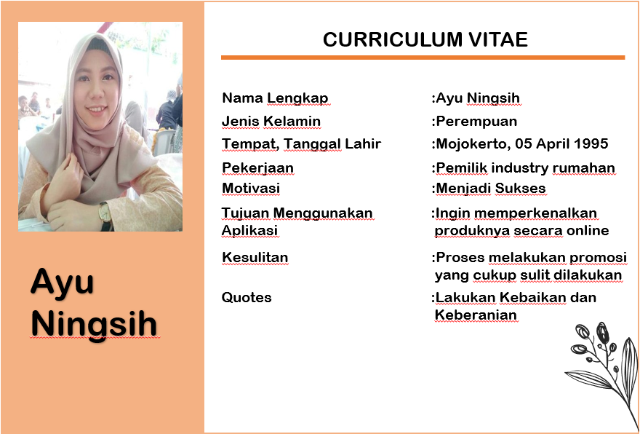
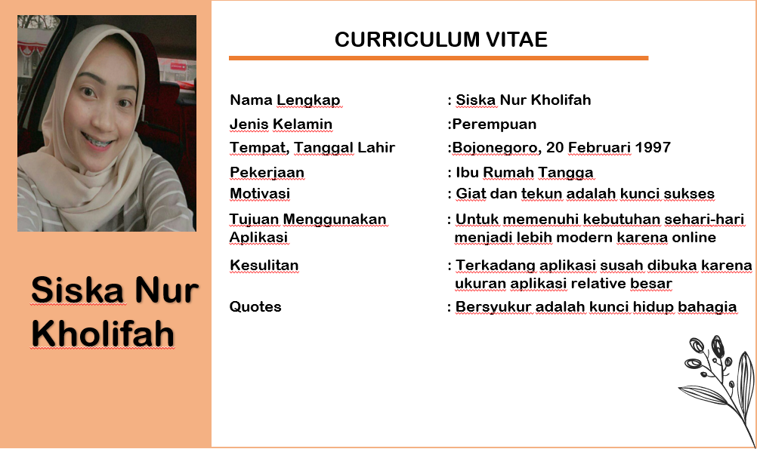
3. Persona Pengguna Aplikasi YUK PANEN

Slide 34
Template 3
Recap. of User Journey Mapping

Slide 35
User Persona
User Persona 1
Ayu Ningsih adalah seorang perempuan kelahiran Mojokerto, tanggal 05 April 1995. Dia merupakan seorang pemilik usaha industri rumahan yang bertekad memperoleh kesuksesan kedepannya. Dia mencoba menggunakan aplikasi ini dengan tujuan untuk memperkenalkan usaha atau produknya secara online ke khalayak luar. Namun ia mendapat kesulitan dalam menjalankan aplikasi Yuk Panen, dimana tampilan ui dari aplikasi kurang menarik, menu-menu ditampilkan dalam bentuk teks dan bukan logo, background tampilan yang digunakan monoton, tidak ada variasi sehingga terkesan membosankan, dan profil dari toko yang tersembunyi dan tidak ditampilkan langsung pada navbar.
User Persona 2
Siska adalah seorang ibu rumah tangga berusia 25 kelahiran Bojonegoro, tanggal 22 April 1997. Ia merupakan seorang yang konsumtif dan sering melakukan pembelian barang secara online melalui marketplace. Ia menggunakan aplikasi Yuk Panen selama 3 bulan dengan tujuan melakukan pembelian produk berupa olahan makanan produksi industri rumahan yang diinginkan. Kesulitan yang dihadapi adalah terkadang ia menemukan produk yang diinginkan namun detail informasi yang ditampilkan kurang lengkap dan tidak tertata rapi, selain itu saat keyword yang diinputkan tidak sesuai atau tidak memiliki kecocokan dengan produk yang ada maka tidak ada pemberitahuan yang muncul yang membuat aplikasi terasa kurang maksimal.

Slide 36
User Persona
User Persona 3
Dicky merupakan seorang pemuda asal Mojokerto berusia 20 tahun, ia juga seorang mahasiswa semester akhir yang sedang menunggu waktu kelulusannya, ia merupakan seorang yang sangat update dengan teknologi masa kini termasuk marketplace. Ia menggunakan aplikasi Yuk Panen untuk melakukan pembelian produk olahan industri secara online yang ia jadikan sebagai buah tangan saat mengunjungi kerabat ataupun temannya. kesulitan yang dihadapi adalah tidak adanya fitur chat antara penjual dan pembeli, sehingga pembeli tidak dapat bertanya apabila informasi dari produk yang ingin dibeli dirasa kurang, selain itu juga bisa konfirmasi atas produk yang sudah diterima masih dalam keadaan baik atau tidak. dan juga fitur rating yang teracak, tidak tersusun rapi tiap kategori.

Slide 37
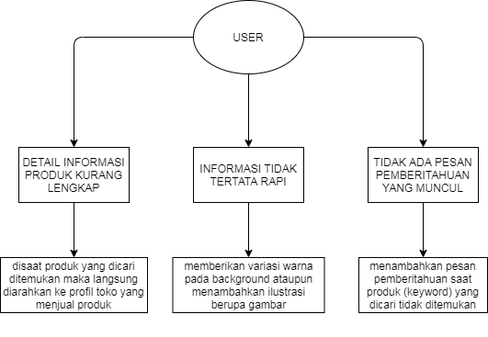
2. Task Analysis 1 / Fitur 1
Tampilan dari aplikasi “yuk panen” (icon menu, background color, profil toko)
User Goals
User ingin merubah tampilan dari aplikasi agar lebih menarik dengan melakukan perubahan pada icon menu aplikasi maupun background dari aplikasi dan merubah lokasi profil toko agar mudah ditemukan.
Gambar Task Analysis

Slide 38
2. Task Analysis 1 / Fitur 1
User Journey
Tampilan Ui dari aplikasi yang kurang menarik, menu-menu yang ada ditampilkan dalam bentuk teks dan bukan icon, selain itu background tampilan yang digunakan monoton, tidak ada variasi sehingga terkesan membosankan, dan juga profil dari toko yang tersembunyi dan tidak ditampilkan langsung pada navbar.
No | Kesulitan/kebutuhan baru | User’s Thoughts / Emotion (jika ada atau bisa diidentifikasi) | Peluang solusi yang mungkin diterapkan (Opportunity)
1. | Menu navbar berupa teks | User merasa kurang menarik | Menu navbar diubah dalam bentuk icon bukan teks
2. | Tampilan background yang one toned | Aplikasi terlihat membosankan | Memberikan variasi warna pada background ataupun menambahkan ilustrasi berupa gambar
3. | Profil dari toko tersembunyi | User perlu mencari lokasi dari profil yang seharusnya mudah ditemukan | Merubah lokasi dari profil toko di sebelah pojok kanan atas dari aplikasi

Slide 39
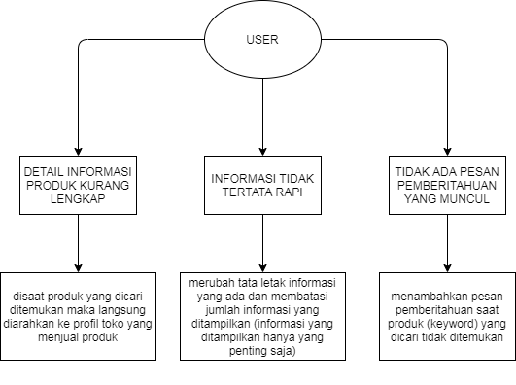
3. Task Analysis 2 / Fitur 2
Detail informasi produk saat dilakukan fitur searching
User Goals
User menginginkan detail informasi yang ditampilkan secara lengkap dan tertata rapi saat melakukan searching data produk pada aplikasi, lalu menambahkan pesan pemberitahuan saat keyword yang dicari tidak ada atau tidak ditemukan.
Gambar Task Analysis

Slide 40
3. Task Analysis 2 / Fitur 2
User Journey
Kesulitan yang dihadapi adalah terkadang user menemukan produk yang diinginkan namun detail informasi yang ditampilkan kurang lengkap dan tidak tertata rapi, selain itu saat keyword yang diinputkan tidak sesuai atau tidak memiliki kecocokan dengan produk yang ada maka tidak ada pemberitahuan yang muncul yang membuat aplikasi terasa kurang maksimal.
No | Kesulitan/kebutuhan baru | User’s Thoughts / Emotion (jika ada atau bisa diidentifikasi) | Peluang solusi yang mungkin diterapkan (Opportunity)
1 | Informasi produk kurang lengkap | Sulit menentukan produk yang diinginkan | Saat produk yang dicari ditemukan maka langsung diarahkan ke profil toko yang menjual produk tersebut
2 | Informasi tidak tertata rapi | User harus membaca segala informasi yang ada secara detail | Mengubah tata letak informasi yang ada dan membatasi jumlah informasi yang ditampilkan (informasi yang ditampilkan hanya informasi penting)
3 | Tidak ada pesan pemberitahuan yang muncul | Monoton | Menambahkan pesan pemberitahuan saat produk (keyword) yang dicari tidak ditemukan

Slide 41
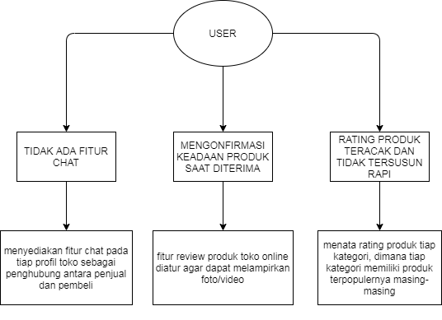
4. Task Analysis 3 / Fitur 3
Fitur penghubung antara penjual dan pembeli
User Goals
User menginginkan adanya fitur chat antara penjual dan pembeli, sehingga user bertanya apabila informasi dari produk yang ingin dibeli dirasa kurang, selain itu juga bisa konfirmasi atas produk yang sudah diterima masih dalam keadaan baik atau tidak, dan juga menyusun fitur rating yang rapi sesuai kategori produk, sehingga user mudah menemukan produk dengan rating tertinggi berdasarkan kategori yang ada.
Gambar Task Analysis

Slide 42
4. Task Analysis 3 / Fitur 3
User Journey
Kesulitan yang dihadapi adalah terkadang user menemukan produk yang diinginkan namun detail informasi yang kesulitan yang dihadapi adalah tidak adanya fitur chat antara penjual dan pembeli, sehingga pembeli tidak dapat bertanya apabila informasi dari produk yang ingin dibeli dirasa kurang, selain itu juga bisa konfirmasi atas produk yang sudah diterima masih dalam keadaan baik atau tidak, dan juga fitur rating yang teracak, tidak tersusun rapi tiap kategori.
No | Kesulitan/kebutuhan baru | User’s Thoughts / Emotion (jika ada atau bisa diidentifikasi) | Peluang solusi yang mungkin diterapkan (Opportunity)
1 | Tidak ada fitur chat | User merasa kesulitan apabila ada pertanyaan yang ingin ditanyakan pada penjual | Menyediakan fitur chat pada tiap profil toko sebagai penghubung antara penjual dan pembeli
2 | Mengonfirmasi keadaan produk saat diterima | User tidak bisa memberikan review nyata dari produk yang dibeli | Fitur review produk toko online diatur agar dapat melampirkan foto atau video
3 | Rating produk teracak dan tidak tersusun rapi | User malas menggunakan fitur tersebut | Menata rating produk pada masing-masing kategori, dimana masing-masing kategori memiliki produk terpopulernya

Slide 43
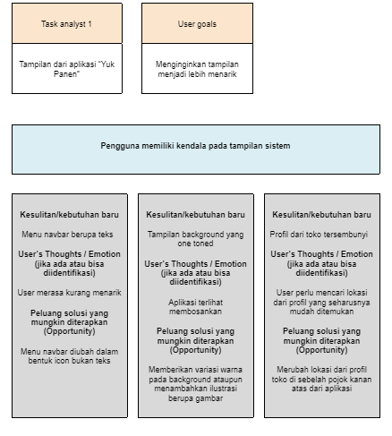
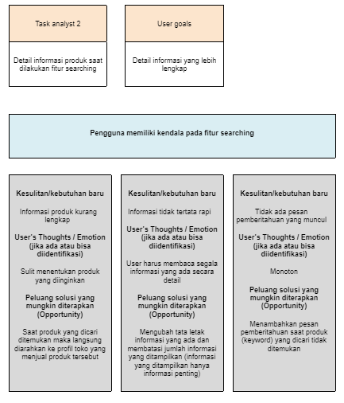
5. Foto User Journey Mapping

Slide 44
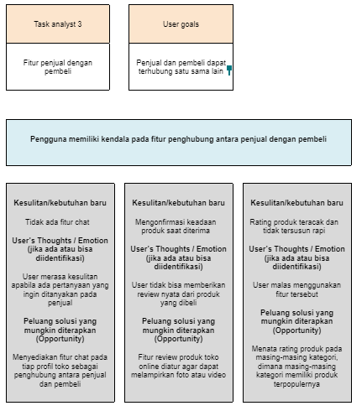
5. Foto User Journey Mapping

